Slide 1

ジャンル：アクション
プラットフォーム： Nintendo Switch, PC
ターゲット：走り抜ける爽快感を楽しみたいアクションの好きな層
吉田学園情報ビジネス専門学校 ゲームスペシャリスト学科 阿部翔大郎

Slide 2

コンセプト
磁力による動きの変化の楽しさを
味わえるゲーム
プレイヤーは強い磁力を帯びた磁石人間
磁石や金属に溢れた世界を冒険する
自身の磁力を切り替えることでギミックを突破しゴールへと向かおう
・磁力で素早く移動していく爽快感
・どちらに磁力を切り替えるか考える思考

Slide 3
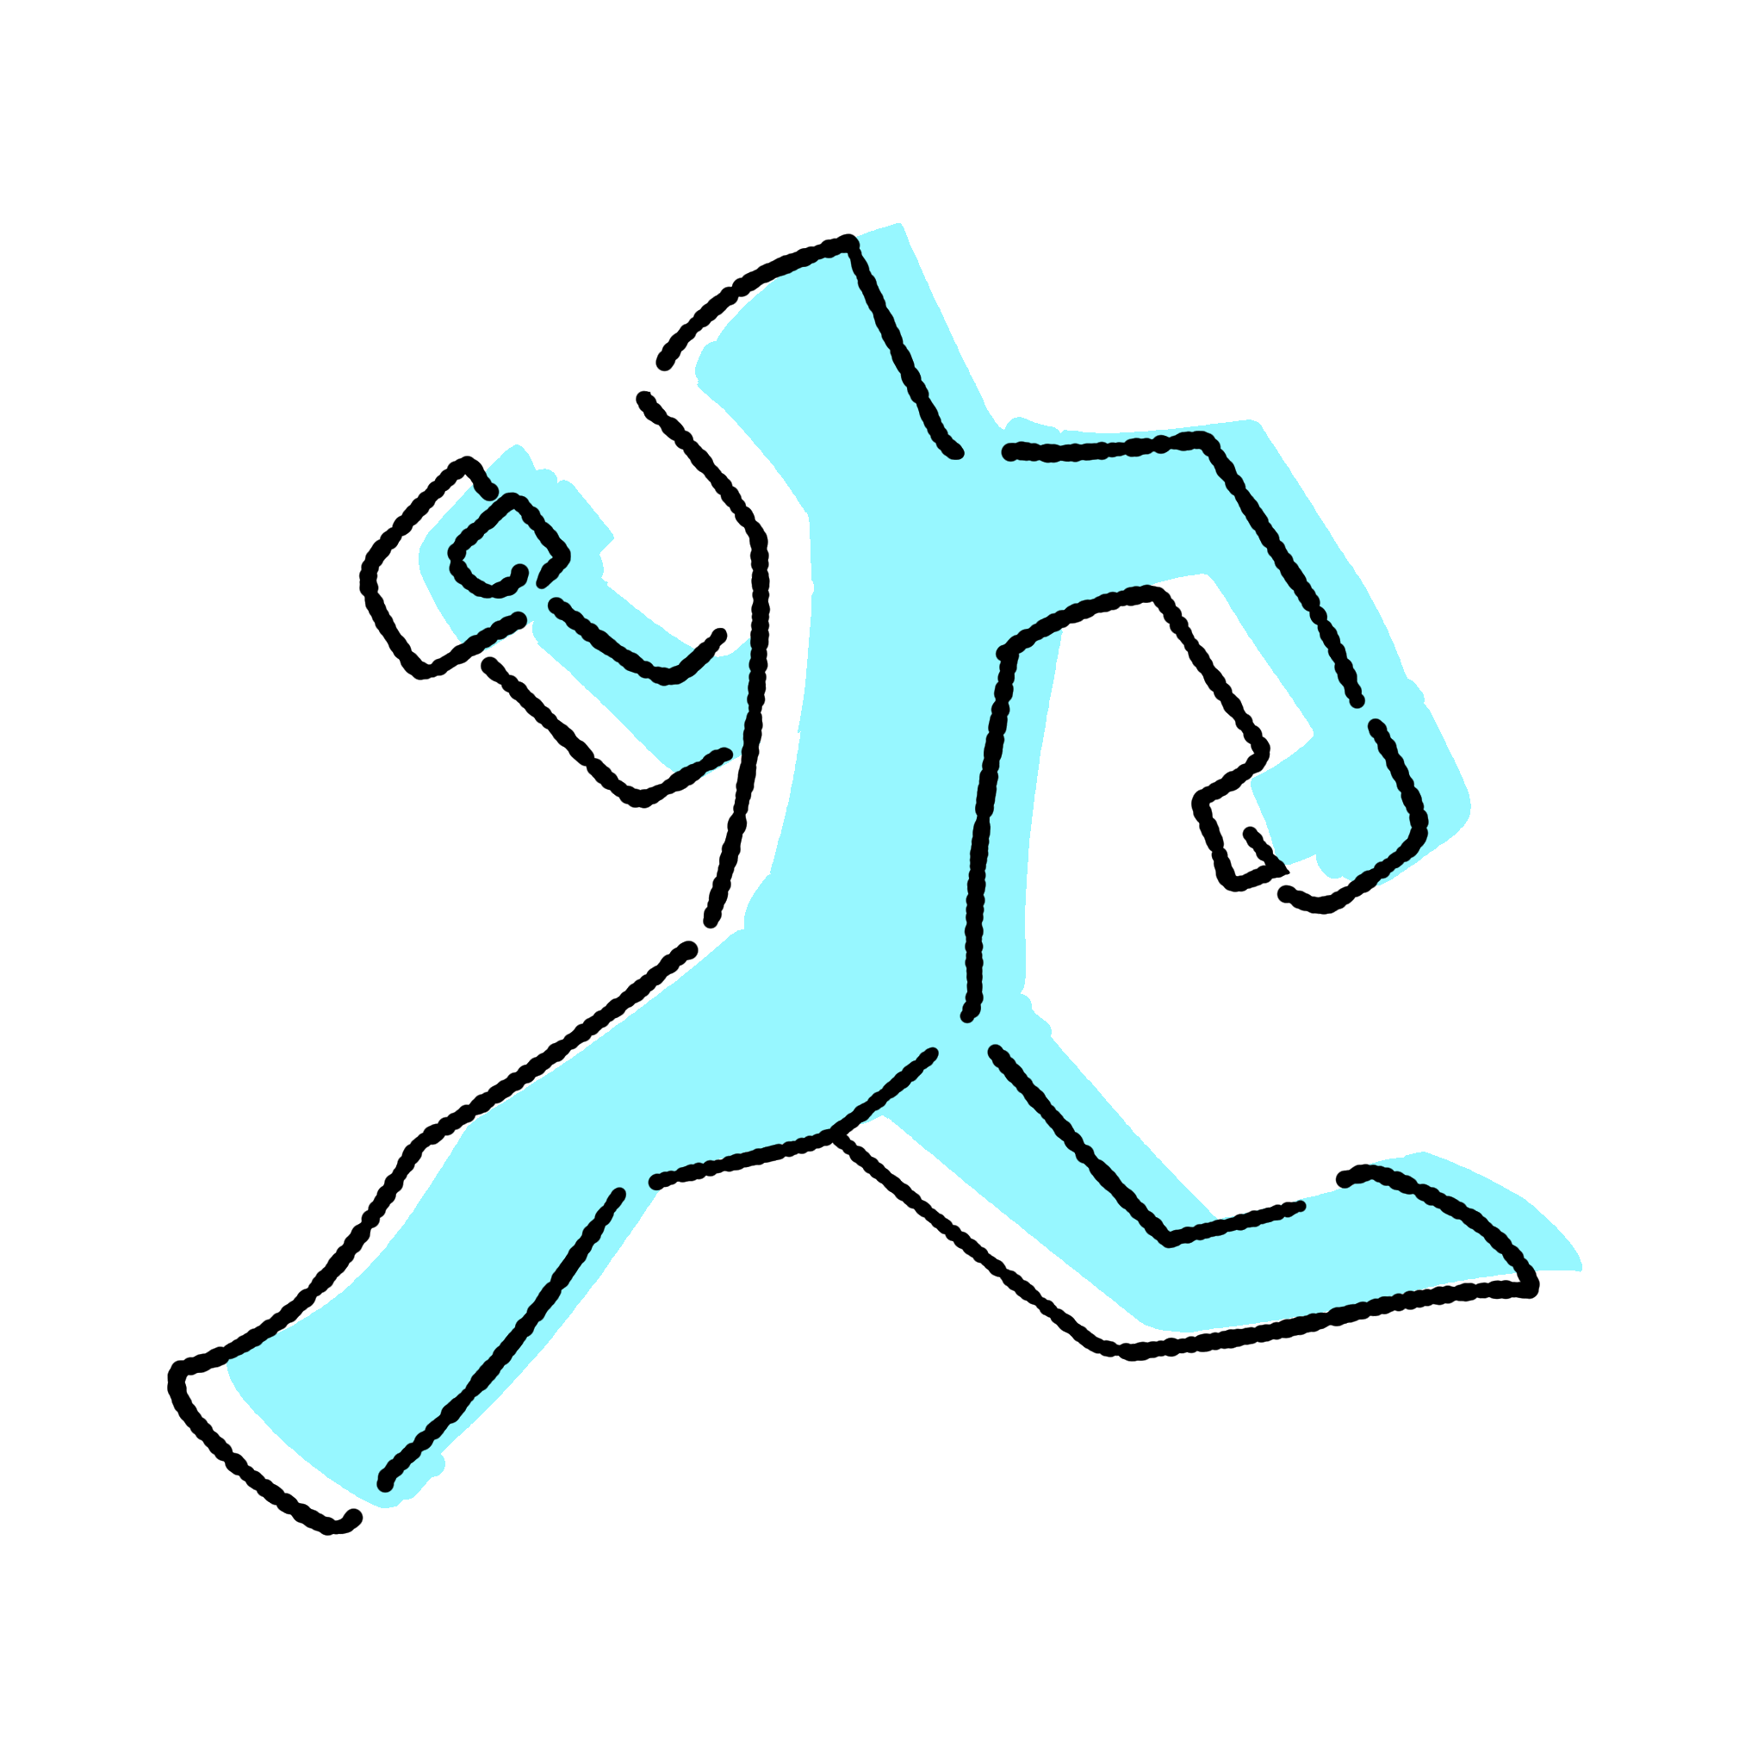
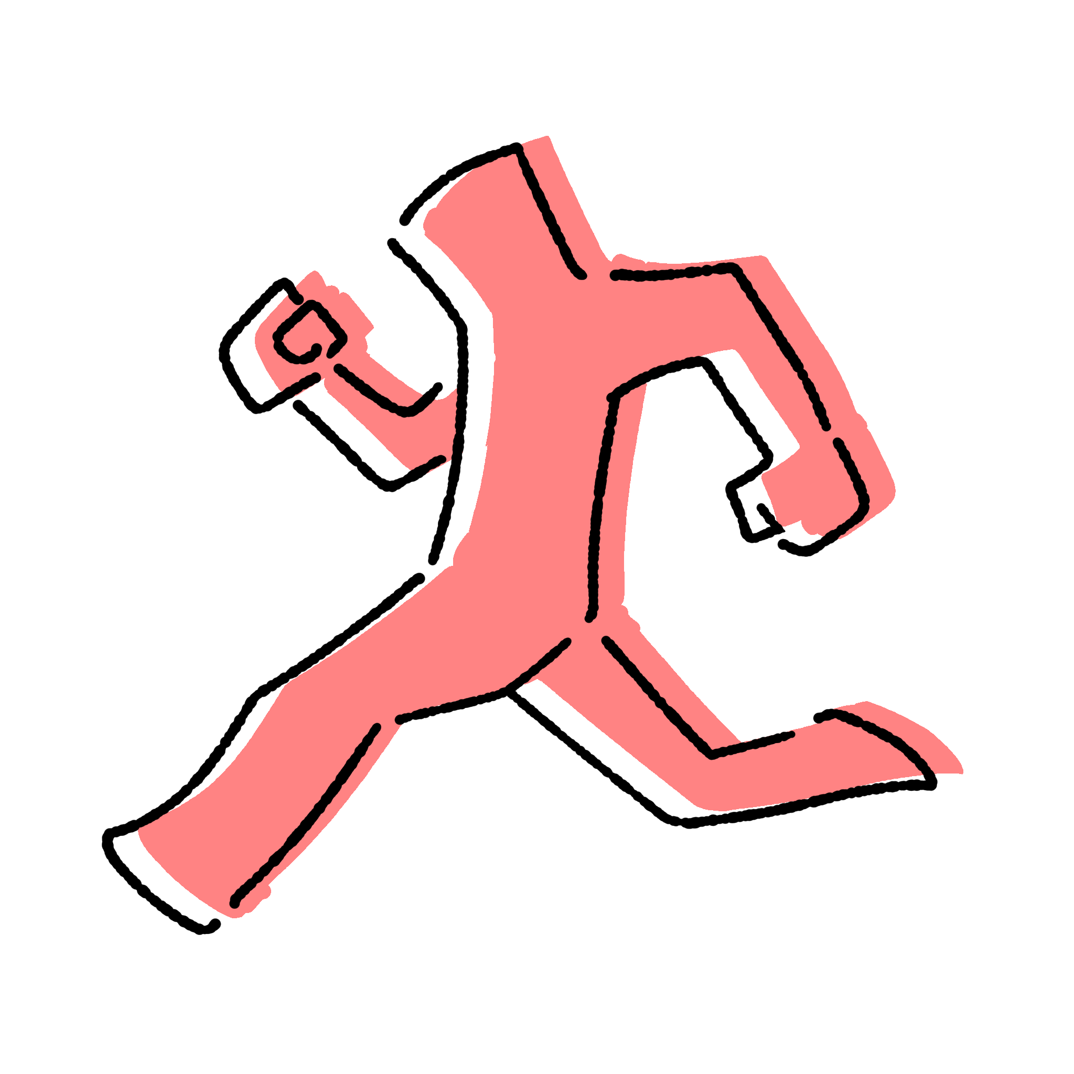
ゲーム概要
地形の極から判断して自身の極を切り替えよう
極は赤と青の２種類存在し、プレイヤーとオブジェクトで
色が異なると引き寄せられ、同じだと反発する。
対象との位置が近いほど強く作用する
磁力を切り替えたときに磁力をもつもの同士が近いと
速く大きく移動できる。

Slide 4

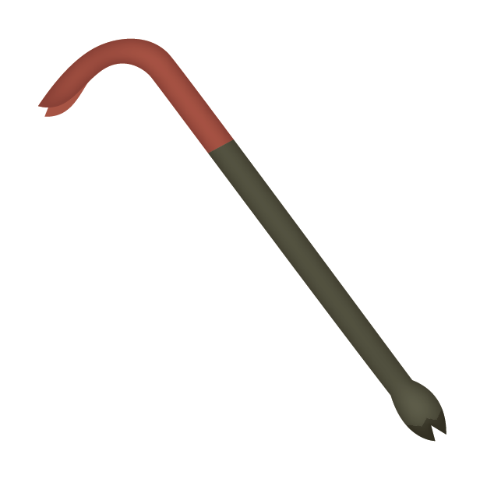
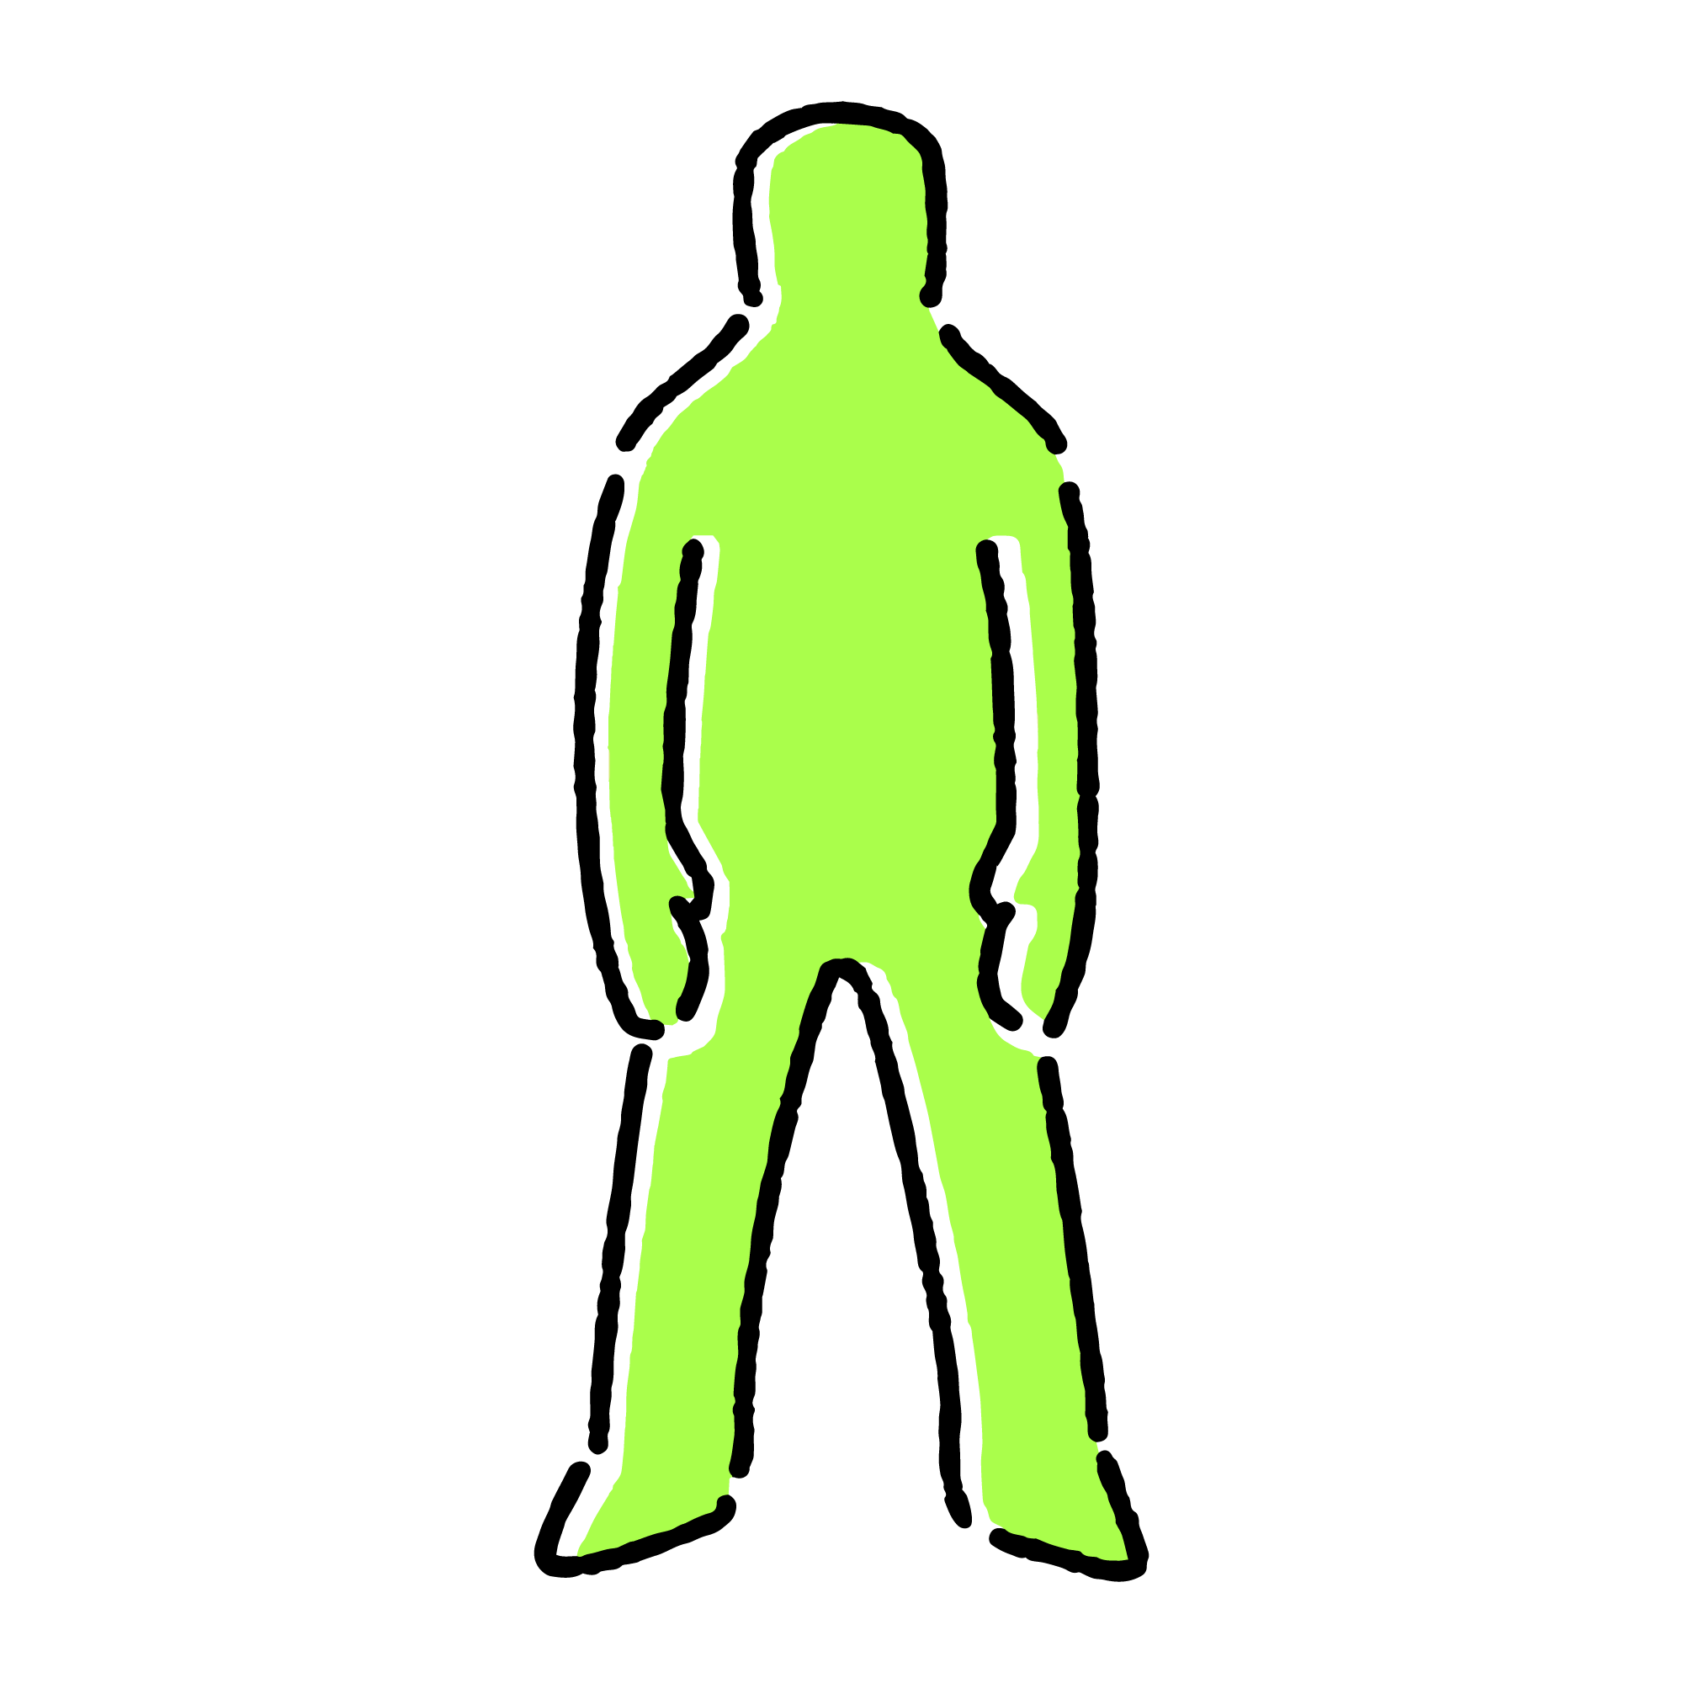

ゲーム概要
引き寄せたアイテムで邪魔な敵を倒そう
持ったものは反発させることで
スティック入力方向もしくは正面に
吹き飛ばして敵を倒すことができる。
マップ上のアイテムは、
引き寄せることで持つことができる。

Slide 5
ゲーム概要
プレイヤーの行く手を阻む様々なギミック
引き寄せてはいけないブロック
プレイヤーと同時に磁力が変わるブロック

Slide 6

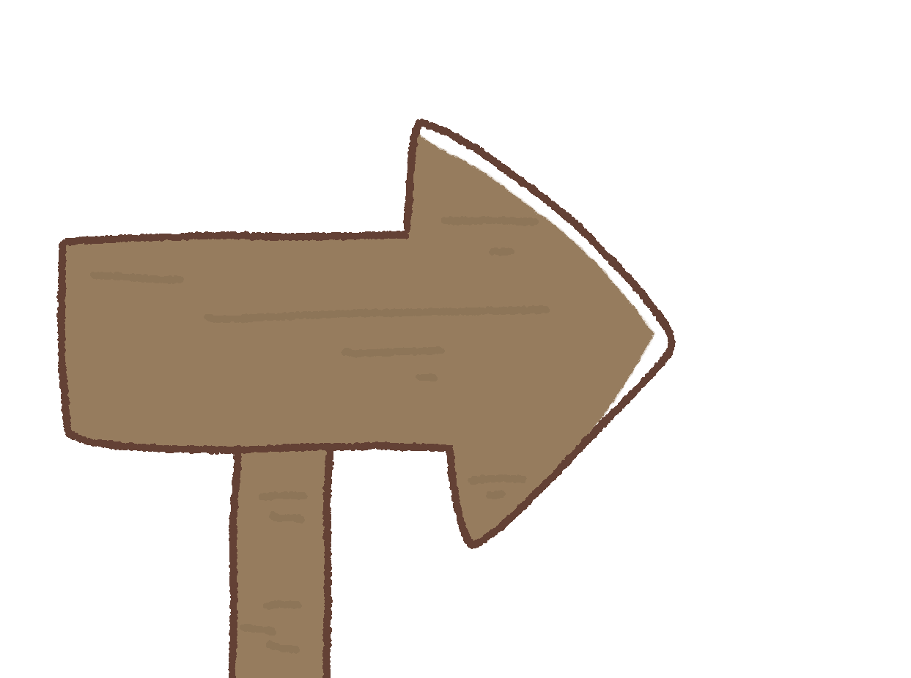
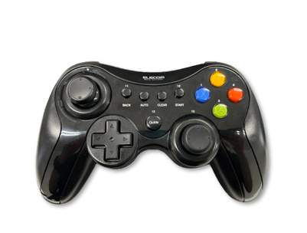
ゲーム画面+操作方法
①
④
①プレイヤー
③敵
②ゴール
④アイテム
③
②
コントローラー
キーボード
磁力切り替え(LB, RB)
移動
アイテムを飛ばす方向
(左スティック)
A, D･･･移動
スペース･･･ジャンプ
ジャンプ(A)
左クリック･･･磁力切り替え
W, A, S, D･･･アイテムを飛ばす方向

Slide 7
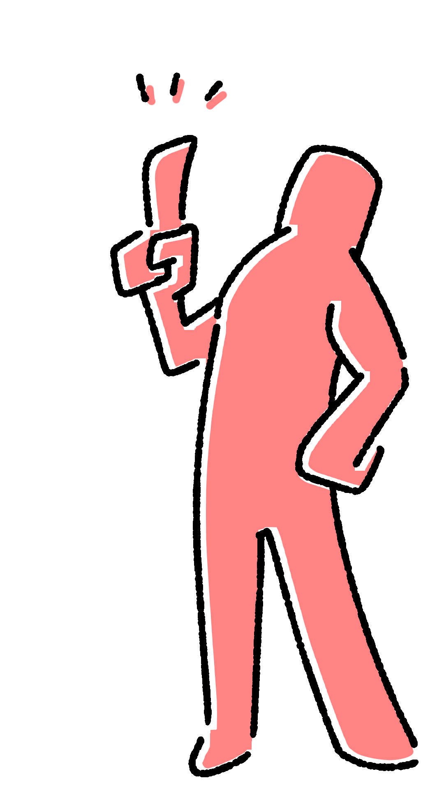

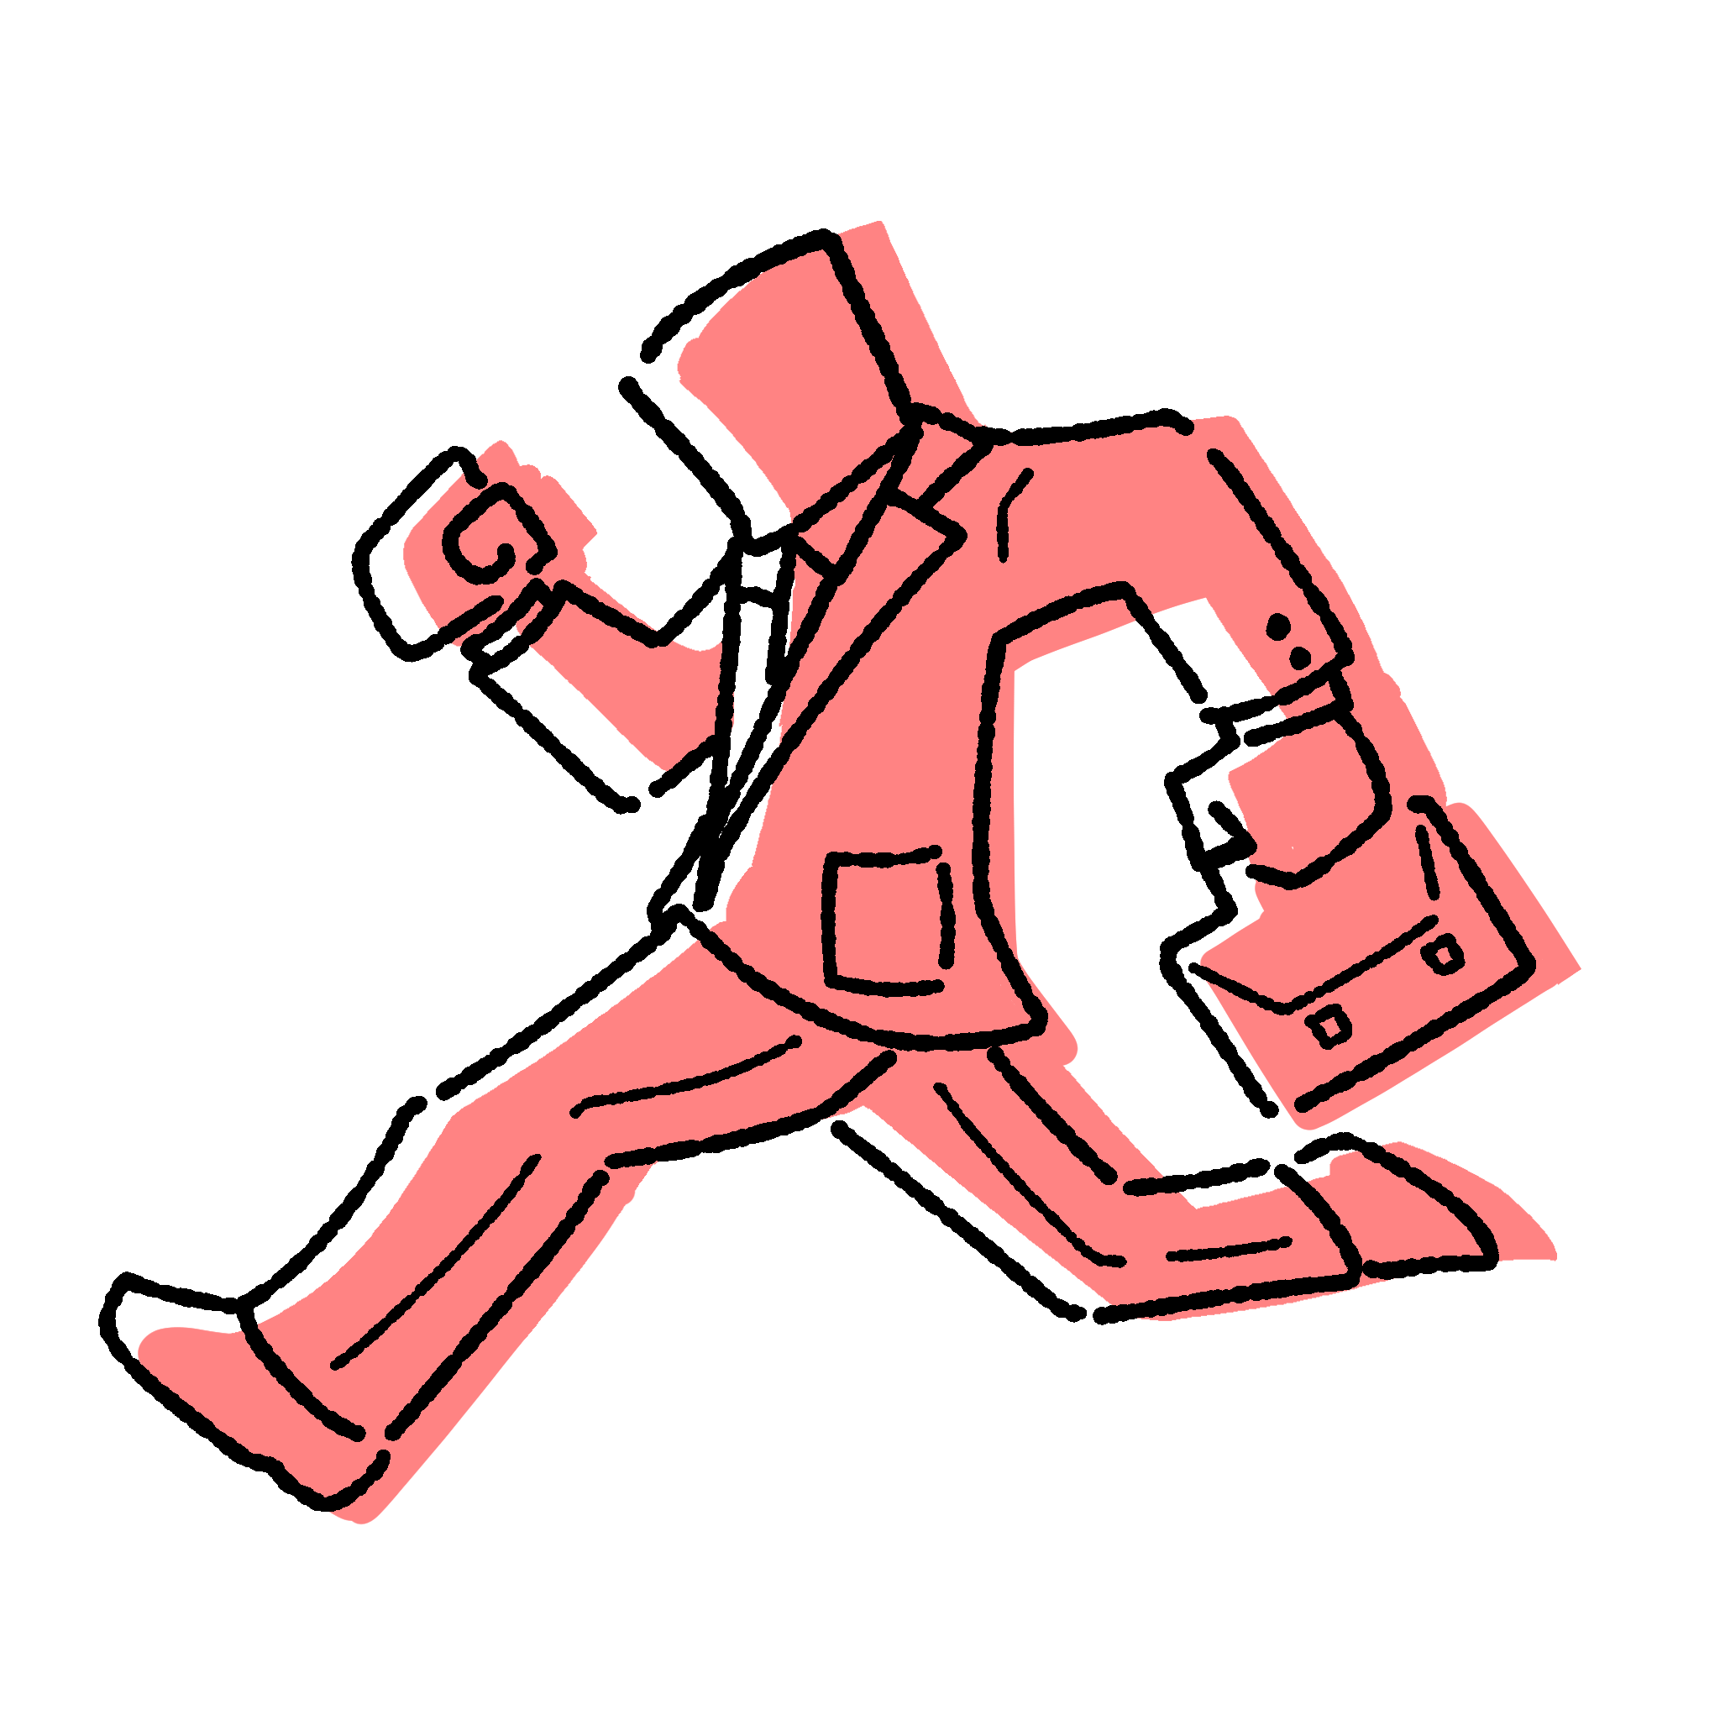
その他
スピードクリアを目指そう
クリアしたステージにはクリアタイムが記録される。
早くクリアして高記録を叩き出せ！
サポート能力を活用しよう
コインを使用して２段ジャンプなどのステージ攻略に役立つ
能力を購入しよう。能力は一度に１つまで使用可能で着脱が可能。
コスチュームを獲得しよう
ステージをプレイすることで手に入るコインを使用して
コスチュームを手に入れよう。

